Slide 1
LEAN CONSTRUCTION
Un camino radical hacia el éxito
de las empresas constructoras

Slide 2
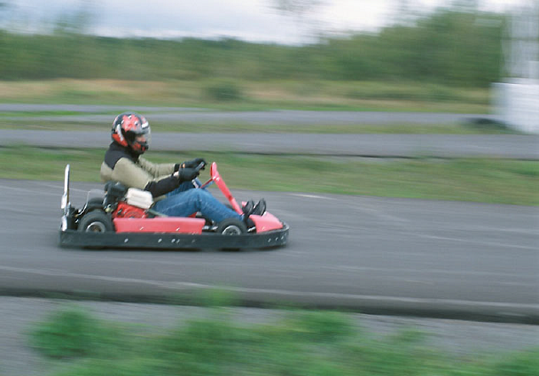
¿Qué es la filosofía Lean?

Slide 3
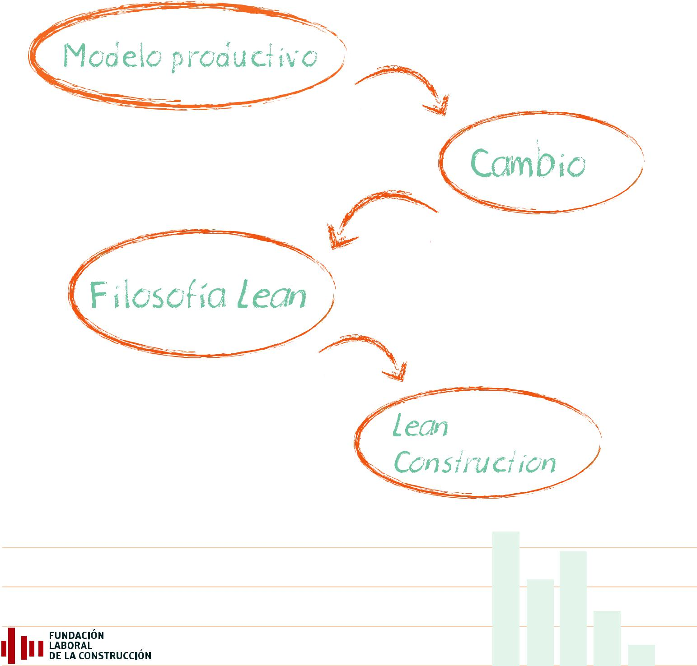
LEAN CONSTRUCTION

Slide 4
INTRODUCCION
Desde principios de los años 90, el sistema productivo a nivel global se encuentra inmerso en un cambio, que surgió primero en el sector del automóvil (Lean Manufacturing) y más tarde fue adaptándose a otras industrias y sectores.
La aplicación del nuevo modelo productivo a la construcción (Lean Construction) surgió a nivel académico hace 20 años y a nivel de implementación se está manifestando más intensamente desde 2007, principalmente en Estados Unidos, donde diversos estudios y análisis realizados hasta ahora revelan que las empresas que ya aplican esta filosofía de producción han obtenido altos niveles de rendimiento en cuanto a reducción de costes, incremento de la productividad, cumplimiento de los plazos de entrega, mayor calidad, incremento de la seguridad, mejor gestión del riesgo y mayor grado de satisfacción del cliente.

Slide 5
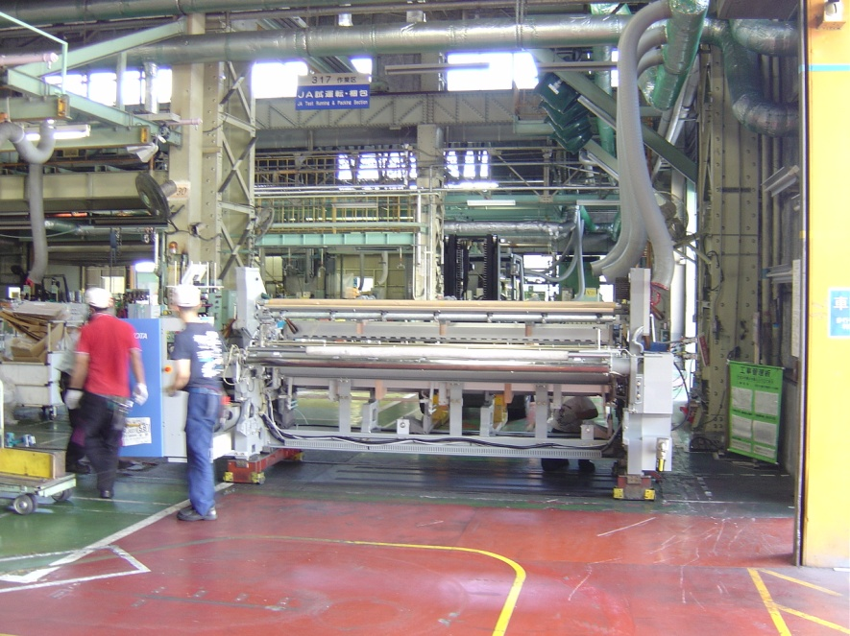
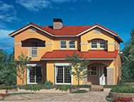



EL SISTEMA DE PRODUCCION TOYOTA APLICADO A LA CONSTRUCCION (LEAN CONSTRUCTION)
Toyota

Slide 6
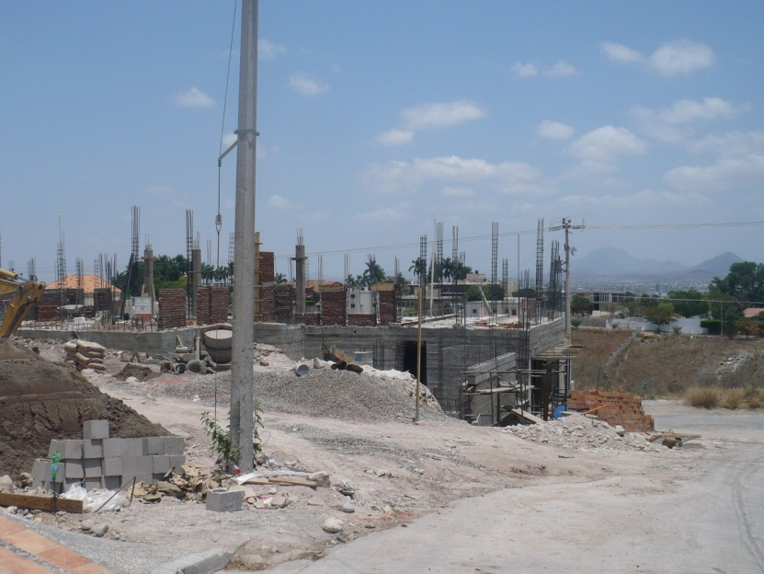
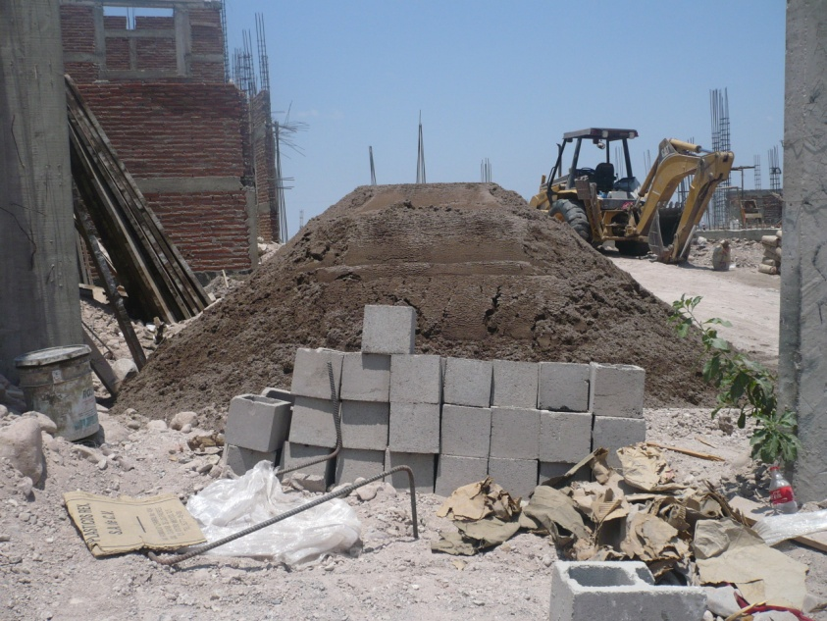
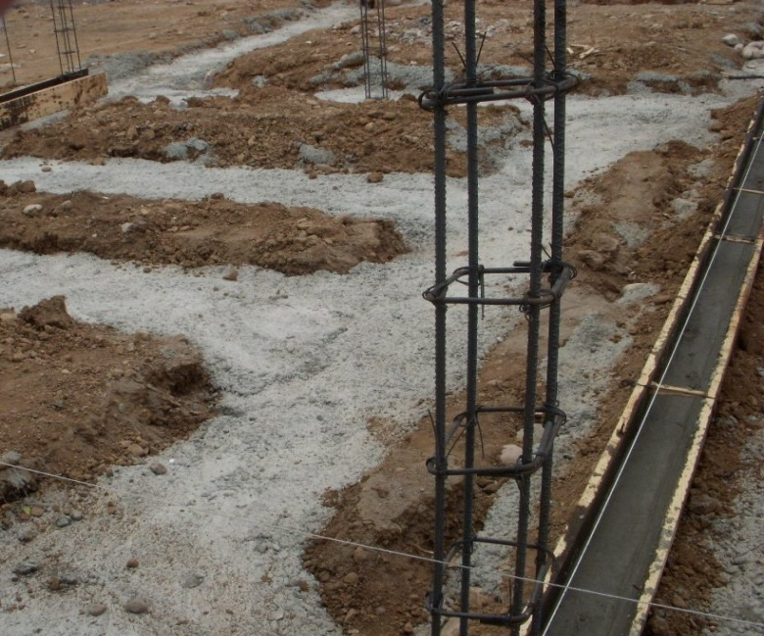
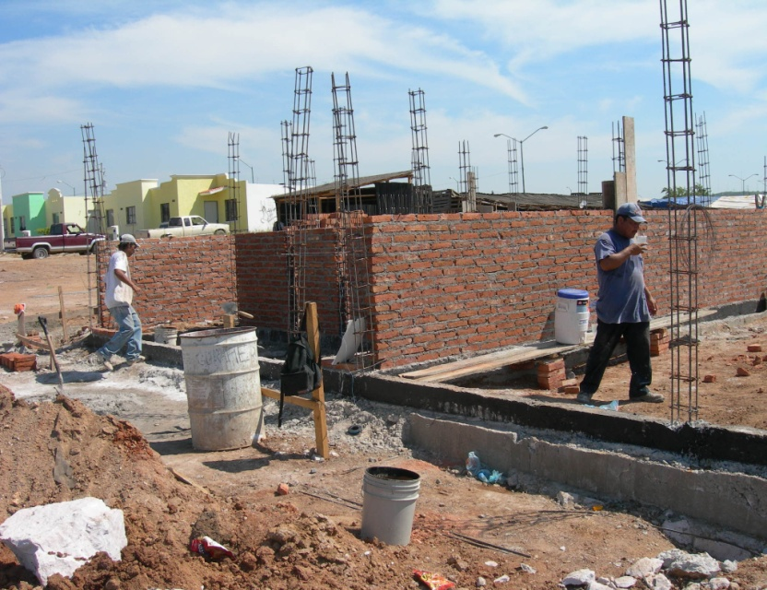
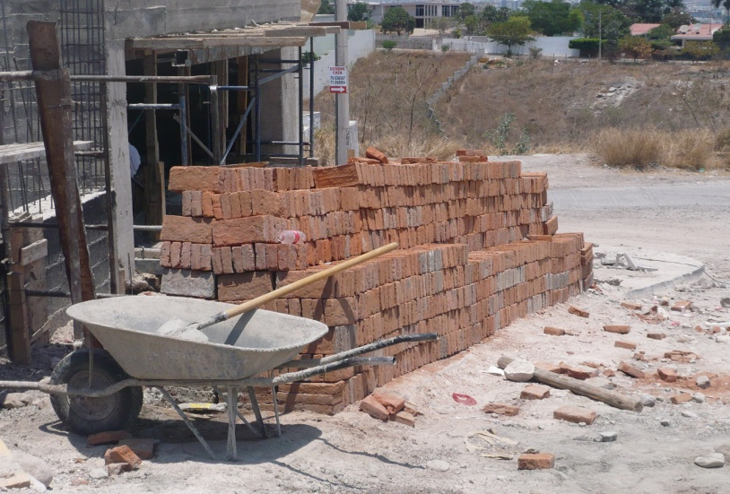
PROBLEMÁTICA DE LA CONSTRUCCIÓN

Slide 7
PROBLEMÁTICA DE LA CONSTRUCCIÓN
Porcentaje de desperdicios del costo
Total de la obra
MATERIALES:
Restos de mortero
Restos de tabique
Restos de madera
Trabajos de Limpieza
Retiros de material
Paros y operaciones adicionales
por falta de calidad de los materiales y procesos anteriores.
3.5%
5%
Perdidas financieras por atraso
De las obras, y costos adicionales de
administración, equipos y multas.
1.5%
DOSIFICACIONES NO OPTIMIZADAS:
Concreto
Mortero para enjarres
Firmes
Revestimientos
Repintados, retoques, correcciones después de concluida la obra
2%
2%
Costos por obras entregadas y cambios por reclamaciones
5%
ESPESORES ADICIONALES:
Enjarre de techos
Enjarres de paredes o muros
Firmes, pisos, banquetas.
5%
Proyectos no optimizados, arquitectura, estructuras, instalaciones Elect. y sanitarias
6%
30%

Slide 8


PROBLEMÁTICA DE LAS EMPRESAS
$
$
$
$
Utilidades
Utilidades
Utilidades
Costos
Costos
Costos
Administración
tradicional
Administración
LEAN
Método de trabajo

Slide 9
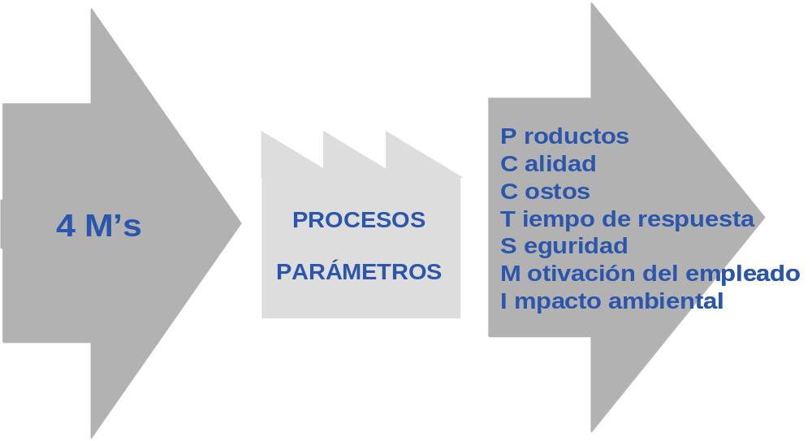

Productividad
Salidas
Productividad =
Entradas

Slide 10
¿En que procesos de la cadena de valor puedo introducir el flujo continuo ?
CADENA DE VALOR TOTAL
Cimentación
Muros
Castillos
Cimbrado
Armado
Colado

Slide 11
METODO TRADICIONAL
LEAN CONSTRUCTION
Se separan los costos de Materiales y Mano de obra pero no se detallan
Se separan los costos de Materiales y Mano de obra pero no se detallan
Las relaciones entre cada proceso es muy independientes unos de otros. El tiempo intermedio para cada tipo de trabajo es prolongado.
Estrechamente relacionados unos con otros en la implementación del trabajo. El tiempo intermedio tomado para cada tipo de trabajo es corto.
Los trabajadores tienen poco conocimiento de la importancia de conservar con limpieza el lugar de la obra y no se colocan pizarras de control en lugares sobresalientes
Los trabajadores reordenan y limpian el lugar de la construcción.
Practican buenos modales.
Conservan tan limpio como una sala de exhibición el lugar de la obra. Colocan pizarras de control en lugares sobresalientes.

Slide 12
METODO TRADICIONAL
LEAN CONSTRUCTION
Los procedimientos hacen énfasis no solo en la seguridad del trabajo, sino también en la rapidez y la eliminación del desperdicio. Se describe la duración planeada de la actividad para cada tipo de trabajo
Los procedimientos hacen énfasis en la seguridad del trabajo
Las metas y objetivos planeados se hacen del conocimiento del residente de la obra.
Las metas y objetivos planeados se hacen del conocimiento de cada trabajador de una forma visible.
Se evalúan las cifras planeadas y las reales y las medidas correctivas se resuelven en una reunión diaria
Las cifras planeadas y las reales del dia se hacen del conocimiento de cada trabajador en una forma visible. Las cifras son evaluadas y las medidas correctivas se resuelven a detalle en una reunión diaria

Slide 13
METODO TRADICIONAL
LEAN CONSTRUCTION
No existe sistema JIT, se administran grandes niveles de inventario
Se establecen los centros de distribución de materiales y se establecen sistemas JIT con base a la demanda y consumos (Kanban).
Se promueven las sugerencias de mejora e incentivos y las ideas efectivas se Incluyen en los manuales de operación.
No existen sistemas de sugerencias.
El ciclo PDCA se aplica poco y se labora mas frecuentemente con una actitud reactiva ante la falta de planeación.
El ciclo PDCA se hace cada día, semana y mes, se acentúan además de las actividades de mejora, la seguridad, la planeación y la calidad.

Slide 14
FLUJO DEL PROCESO DEL TPS
Establecer la Meta
Establecer los indicadores para obtener la meta. Establecimiento JIT
Establecimiento y documentación de los procedimientos de las operaciones estandar para cada tipo de trabajo
Fijar las cifras del objetivo para los indicadores
(Continua revisión de los Manuales y cifras del objetivo)
Implementación
Mejora Continua
Revisar y confirmar que las cifras del objetivo hayan sido alcanzadas

Slide 15
  ESTABLECIMIENTO DE INDICES PARA LOGRAR LA META.
Para aclararlos, se introdujeron los siguientes tres índices para revisión y seguimiento a los costos de material y de mano de obra los cuales son combinados en la mayoría de los casos :
a).- La estructura de costos es poco clara y difícil de entender por lo que se efectúa una separación de los costos de materiales y mano de obra, con la finalidad de identificar donde esta presente el desperdicio.
Ejemplo: costos netos del material, costos de producción, costos de transportación, gastos generales y utilidad.

Slide 16
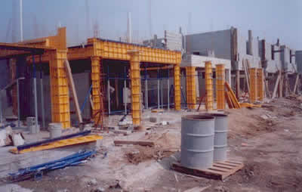
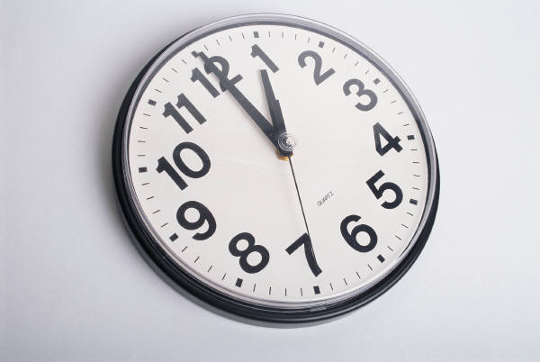
b).-Cambio de las unidades de medida tales como tonelada, metro, metro cuadrado, metro cúbico, etc.
Para clarificar el volumen de trabajo, la unidad tonelada en el caso del acero es transformada a pieza unitaria.
c).- Cambio en la medición del tiempo para las actividades, de la unidad de días laborados para la medición del tiempo se cambia a tiempo trabajado por hora, minuto y segundo.

Slide 17

ASPECTOS BASICOS PARA LOGRAR LA META.
El trabajo de construcción consiste principalmente del movimiento físico de materiales desde el origen hasta el sitio del proyecto,
En el caso del concreto (que forma una gran proporción del trabajo de construcción) es producto de una reacción química al mezclarse con el agua.
La presencia de desperdicio puede ser detectada no solo por trabajadores especialmente entrenados para ello, sino también por trabajadores ordinarios si se les otorgan incentivos y son motivados a reducirlo.

Slide 18
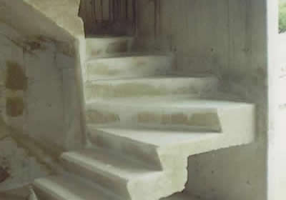
ENTRENAMIENTO DE LOS TRABAJADORES
Cuando los trabajadores de la construcción entran al sitio de la obra por primera vez, ellos reciben inducción y entrenamiento en los siguientes temas:
1. Los 9 tipos de desperdicio se explican concretamente para darles un sentido de involucramiento.
2. La importancia de los procedimientos estandarizados de operación
3. La sugerencia de mejoras y sus incentivos.
4. El mejoramiento de los pasos procesales.

Slide 19
CONSERVAR EL LUGAR DE LA CONSTRUCCION LIMPIO COMO UNA SALA DE EXHIBICION.
Es necesario para las compañías de construcción causar una buena impresión en los visitantes, no solo los clientes actuales sino también de clientes potenciales.
El sitio de construcción que esta limpio como un exhibidor causa una buena impresión en los visitantes y crea una oportunidad de negocio.
Los trabajadores que se destacan por la limpieza de sus sitios de construcción son motivados a liderar las mejoras siguientes. Por esta razón, se toman las siguientes medidas:
a). Ordenar y limpiar el sitio de la construcción, practicar buenos modales (incluyendo saludos).
La implementación de estas actividades son checadas y mostradas a diario en la pizarra de inspección.

Slide 20

b). Colocar en una pizarra un organigrama para ayudar a los trabajadores a entender claramente la ubicación, el número de trabajadores, y sus actividades correspondientes en el campo.
c). Colocar en una pizarra el programa de trabajo y el control del progreso, para ayudar a los trabajadores a entender claramente el avance de la obra.
ACTIVIDADES A REALIZAR - DESEMPEÑO DIA 30 JUNIO/08
No. | Nombre del grupo | Número de trabajadores | Turno Matutino/Actividades | Objetivo | Desempeño
1 | A | 10 | 5 F Columna, Colocación deMuro | 60 m2 | 100%
2 | B | 8 | 6 F Apuntalamiento | 80 m2 | 80%
3 | C | 4 | 5 F Enjarre muro sur | 90 m2 | 110%
4 | D | 5 | 2 F Enrases | 40 m2 | 100%
5 | E | 6 | 5 F Tuberia bajo el piso | 20 m2 | 90%
Pizarra típica del programa diario de trabajo y control del avance.

Slide 21

EVALUAR Y CONTROLAR LA CALIDAD
PIZARRA DE CONTROL DE CALIDAD DEL TRABAJO DE ACABADO DE INTERIORES (CUARTO No. 5)
ACTIVIDAD | FECHA | LIMPIEZA | CONTROL DE CALIDAD | ACTIVIDAD | FECHA | LIMPIADO | CONTROL DE CALIDAD
INSTALACION DE CINTA |  |  |  | INSTALAR LOSETAS EN EL PISO DE ENTRADA
RELLENAR HUECOS EN LOS MARCOS |  |  |  | COLOCAR PANELES DE YESO
REPARAR PAREDES Y TECHOS |  |  |  | ABRIR HUECOS EN LOS BORDES
MARCO |  |  |  | INSTALACION DE LA COCINA
CRISTALES |  |  |  | COLGANTES DE TELA QUE CUBRE LA PARED
INSTALACION DEL BAÑO |  |  |  | INSTALACION DE EQUIPO
INSTALACION DEL SOCLO |  |  |  | PISOS
INSTALACION DE MUEBLES |  |  |  | INSTALACION DE PUERTAS
PLOMERIA VERTICAL E INSTALACION DE CAJAS |  |  |  | LIMPIEZA GENERAL
Pizarra típica para el control de calidad de acabados de interiores

Slide 22

INCENTIVO PARA REDUCIR EL DESPERDICIO
Se plantea que las compañías adopten un sistema de pago de incentivos para retribuir con una recompensa monetaria al trabajador que ha reducido el desperdicio o ha sugerido una mejora.
Aunque el pago sea bajo (Ej. $10 por propuesta validada y estandarizada). Si las sugerencias de mejora son adoptadas en la obra, aun si el pago es poco, dará a los trabajadores un incentivo para sugerir mejoras y reducir los desperdicios.

Slide 23
ESTABLECER LOS PROCEDIMIENTOS ESTANDARIZADOS Y DOCUMENTARLOS:
Los documentos del manual de procedimiento estándar es un manual describiendo los pasos de la operación estándar para cada tipo de trabajo incluyendo el montaje de rondanas, fijación y remoción de paneles, cimbrado, instalación de marcos, etc.
En el manual también se describen el método de trabajo, las precauciones, la duración de la actividad (por horas, minutos y segundos) para cada elemento del trabajo, incluyendo movimientos de trabajos preparatorios, trabajo principal y la limpieza al finalizar la jornada.
El método de trabajo se explica mediante una combinación de figuras y fotografías para una mayor comprensión.

Slide 24
LOS 7 DESPERDICIOS CLÁSICOS (Exceso)
1 Muda de sobreproducción
2 Muda de inventario
3 Muda de productos defectuosos
4 Muda de movimiento
5 Muda de procesamiento
6 Muda de espera
7 Muda de transporte
Muda

Slide 25
ENCONTRAR Y ELIMINAR DESPERDICIO
1.- El desperdicio de la producción defectuosa
Para prevenir este tipo de desperdicio, siguiendo el método de producción de Toyota, los trabajadores hacen con calidad sus productos durante la construcción, se hace buen uso de la pizarra de control de calidad. Tanto el ingeniero como el residente de la obra, dan una inspección final para detectar defectos en la calidad y así eliminar el desperdicio en la corrección.
2.- El desperdicio de la sobreproducción.
El desperdicio en el uso de materiales, equipo y recurso humano es causado por un plan mal elaborado. Para prevenir el desperdicio, se realiza una junta para discutir el método de construcción antes de iniciar el trabajo y se revisa el plan en la obra cada día, semana y mes.

Slide 26
3. Desperdicio en el procesamiento
El proceso en la obra usualmente implica desperdicio de espacios de fabricación y exceso de materiales. Para reducir el desperdicio, los elementos estructurales precortados se fabrican fuera de la obra.
4. Desperdicio en transporte.
Se toma mucho tiempo al transportar materiales en la obra. Para prevenir el desperdicio en el transporte se fijan las reglas de tal forma que los materiales puedan ser entregados en los lugares donde se necesitan JIT y se minimizan las líneas de flujo de los trabajadores y los materiales.
5.- Desperdicio de inventario.
Para prevenir un inventario no necesario, los materiales y el equipo necesario son entregados en los lugares necesarios en la obra JIT. Se reduce el espacio para el almacenamiento de materiales y equipo y se elimina el movimiento inútil de buscar materiales y equipos por el sistema de inventario JIT.

Slide 27
6.-Desperdicio del movimiento
Durante el trabajo Hay un desperdicio de la actividad total, como la instalación de piso por ejemplo, la duración total de la actividad puede ser reducida con solo usar una regla y una plantilla.
7.- Desperdicio de esperar.
El desperdicio de esperar es causada principalmente al asumir el control el trabajo al proceso siguiente. Para reducir el desperdicio de esperar, se adopta el sistema JIT, se contratan trabajadores con múltiples talentos y se llevan al cabo actividades de sugerencia de mejoras. La figura 4 muestra un ejemplo de la reducción del desperdicio de esperar Y el nivelado numero de trabajadores por esas actividades. La construcción de edificio tomada como ejemplo es un famoso condominio de 1 cuarto con un área total de piso de 2,300 M2.

Slide 28
Otros desperdicios en la construcción
8.- Desperdicio provocados por escombros
El escombro de la construcción no solo exige el costo de desecharlo y tratarlo, sino que también causa desperdicio en almacenarlo y trasladarlo. Para reducir el escombro, se tomaron las siguientes medidas:
Para reducir el volumen de escombro, incluyendo los materiales de embalaje, se designa el tipo de materiales de embalaje que se va a entregar a la obra.
El escombro reciclable generado en el sitio (como por ejemplo el acero ligero y los retazos de panel) se carga en los vehículos, los cuales vienen de la planta de distribución de materiales, para transportarlos en su ruta de regreso.
Se establece una meta de emisión de desperdicios, se hace una grafica de las emisiones semanales y se coloca en un panel en un lugar sobresaliente para motivar a los trabajadores a reducir el desperdicio de materiales.

Slide 29
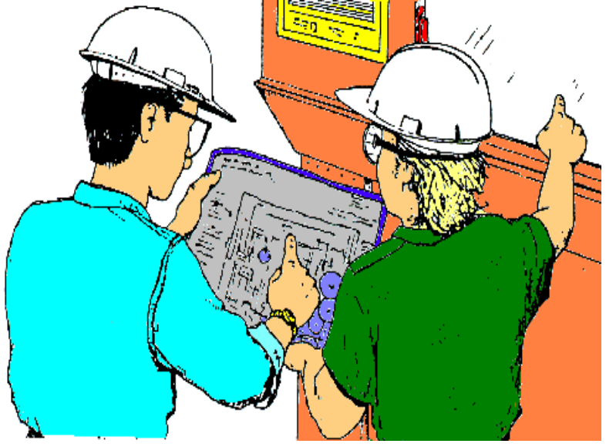
Otros desperdicios en la construcción…
9.- Desperdicio en dirigir y planear
Debido a un plan mal elaborado, el tiempo se había estado desperdiciando en adivinar el plan en la obra, haciendo ajustes en campo y haciendo el trabajo de una manera casual. El desperdicio puede ser reducido, haciendo un plan detallado e involucrando a ejecutores del proyecto.

Slide 30

CICLO PHVA
Revisiones y
confirmación
para ver el logro
de la meta
Si la meta no se logra, se examinan las causas
Se fijan objetivos a un nivel superior
Si la meta se logra, se estandarizan los pasos del procedimiento.

Slide 31

RESULTADOS
Mejora la calidad
Disminuyen los costos; porque hay menos reprocesos, fallas y retrasos, con lo que se utiliza mejor los recursos
Mejora la productividad
Se es más competitivo y se permanece en el negocio

